Slide 1
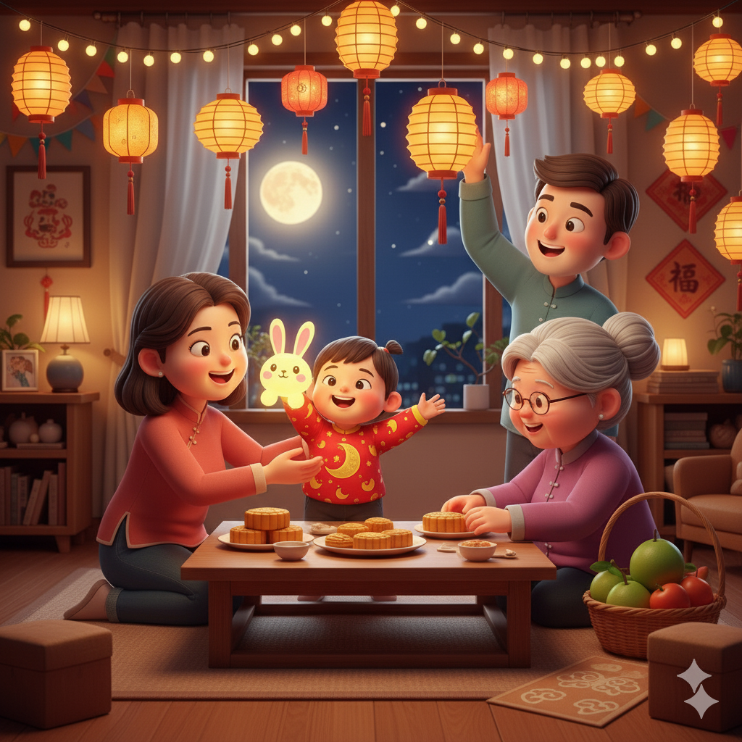
Bài Thơ: Trung thu của bé
Tác giả: Phạm Hoan

Slide 2
Trung thu của bé
Cả nhà đều lo

Slide 3
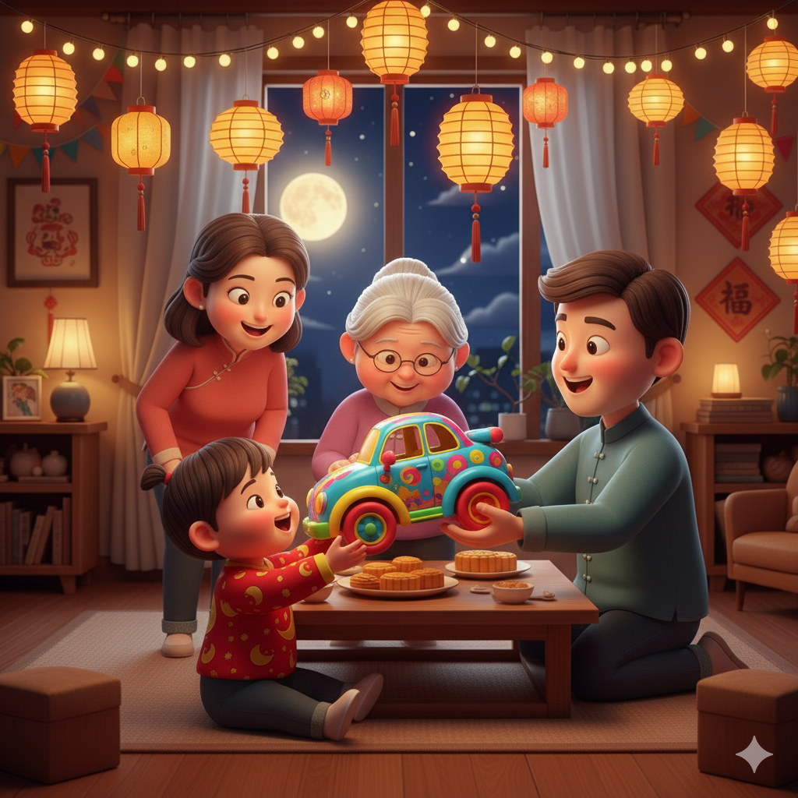
Bố mua ô tô

Slide 4
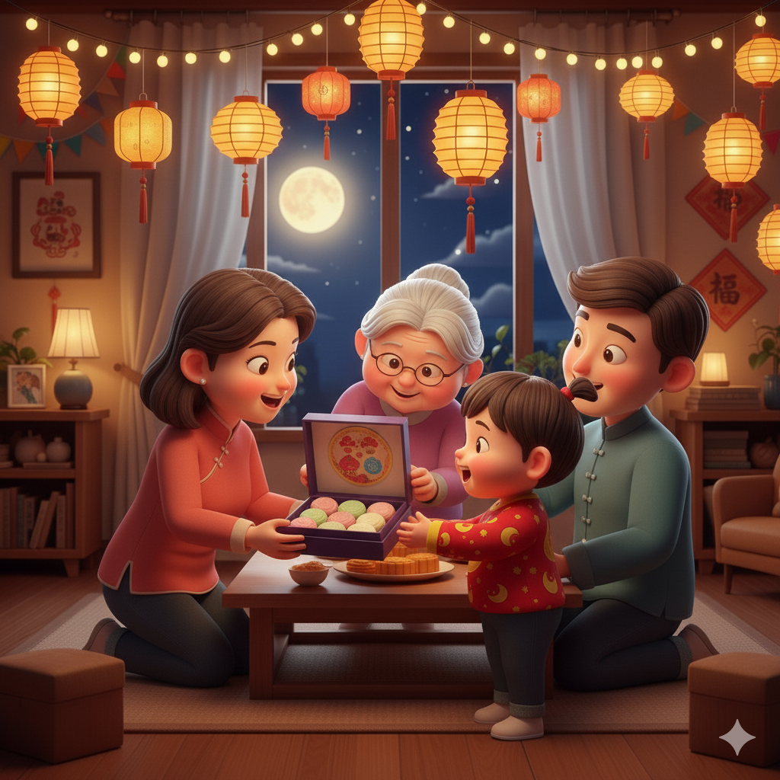
Mẹ mua bánh dẻo

Slide 5
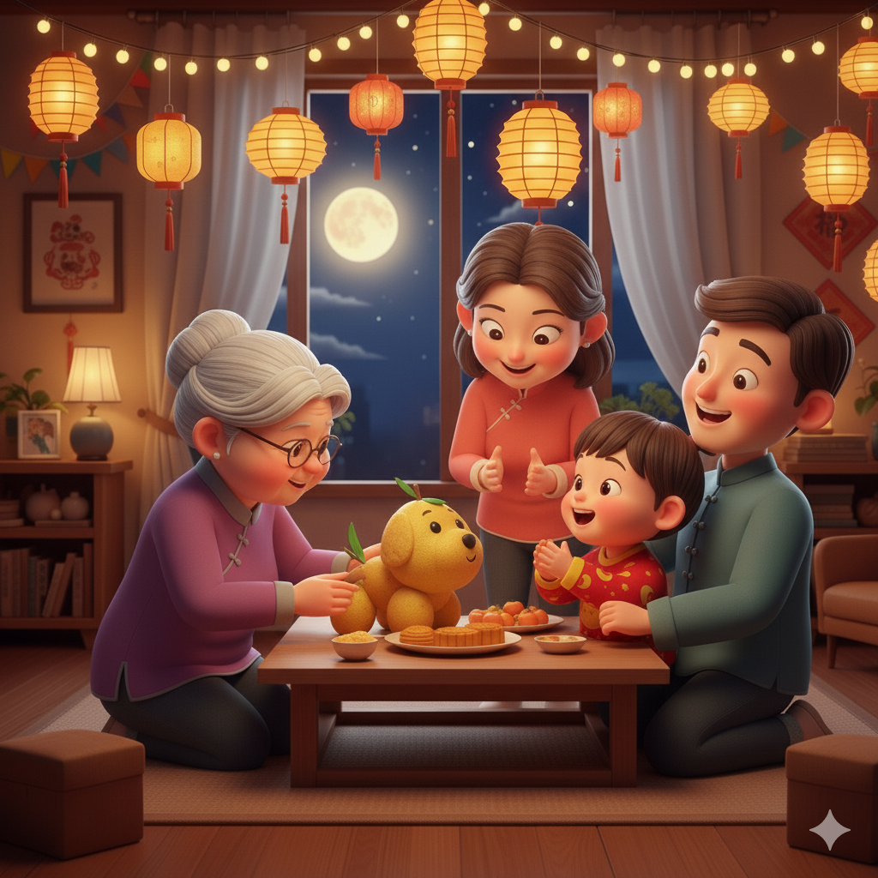
Bà thì khéo léo
Gọt bưởi, gọt hồng
Làm con chó bông
Bày lên mâm cỗ

Slide 6
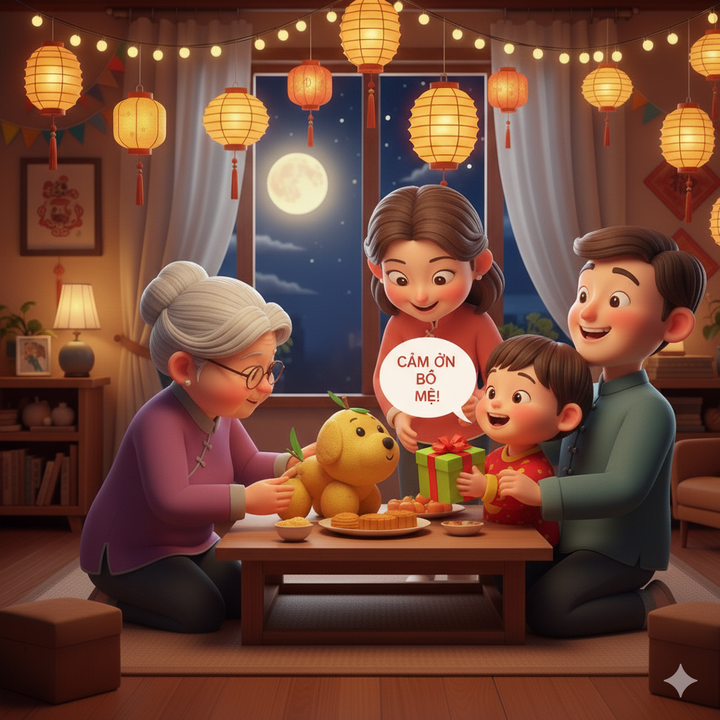
Bé vui hớn hở
Nhận quà cảm ơn

Slide 7
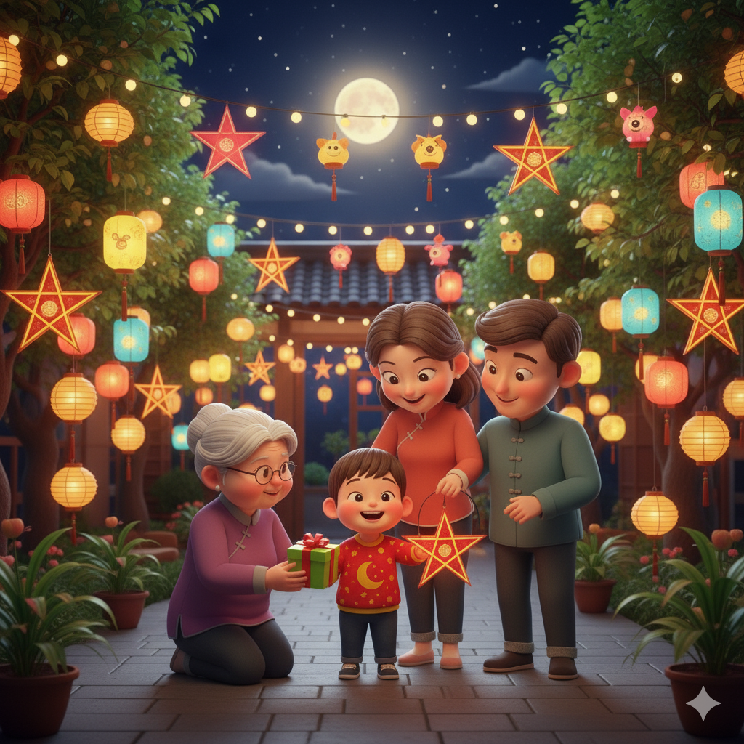
Bé càng vui hơn
Trung thu của bé

Slide 8



BÀI HỌC ĐẾN ĐÂY LÀ HẾT
TẠM BIỆT CÁC CON !

